Slide 1
Kommunutredningen –
Stärkt kapacitet i kommunerna för att möta samhällsutvecklingen
Fi 2017:02
Ordförande: Niklas Karlsson Sekreterare: Ulf Tynelius
Huvudsekreterare: Sverker Lindblad Sekreterare: Lisa Hörnström
Sekreterare: Susanne Widding-Gidlund

Slide 2
Utredningens tidplan:
Start mars 2017
Delbetänkande om avtalssamverkan den 17 oktober 2017
Slutbetänkande den 28 februari 2020
Notes:
Vissa åtgärder kan kräva ett bättre beslutsunderlag och kan behöva föresgås av försöksverksamhet.
Ska inte lägga förslag som syftar till verksamhetsutveckling. Tanken är att ta ett helhetsgrepp över kommunernas samlade åtaganden för att stärka kapaciteten för kommunerna att själva hantera dem. Det är viktigt att påtala att den decentraliserade modellen innebär att det är kommunerna som har aktörskapet, utredningen handlar om att stärka kapaciteten för att kommunerna ska kunna bibehålla det.
Detta handlar om strukturella åtgärder – åtgärder som handlar om kommunernas grundläggande struktur och hur de kan ges bästa möjliga förutsättningar för att kunna hantera det samlade uppdraget och möta framtida utmaningar. Finansieringen är en annan fråga och måste hanteras i särskild form.

Slide 3
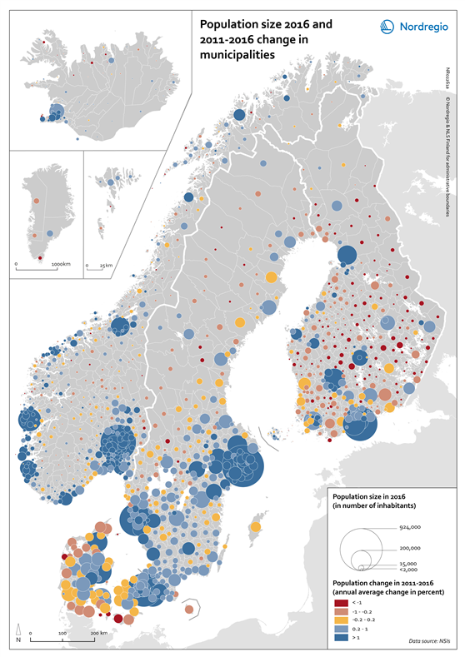
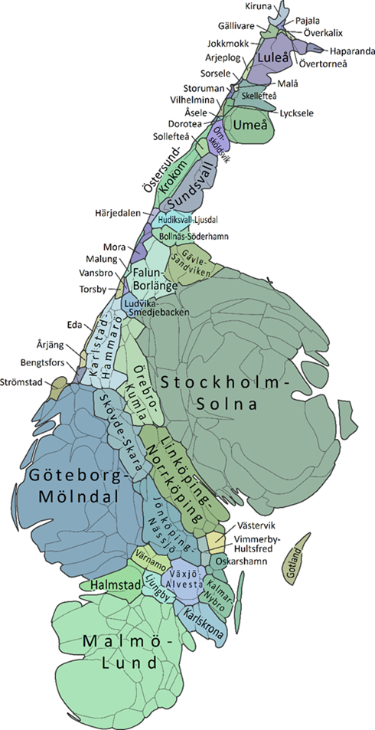
Urbanisering och regionförstoring
Befolkningsförändring i kommuner 2011-2016
Lokala arbetsmarknads-regioner 2030
(ytan proportionell mot folkmängden)
Källa: SCB och Ansvarskommittén

Slide 4
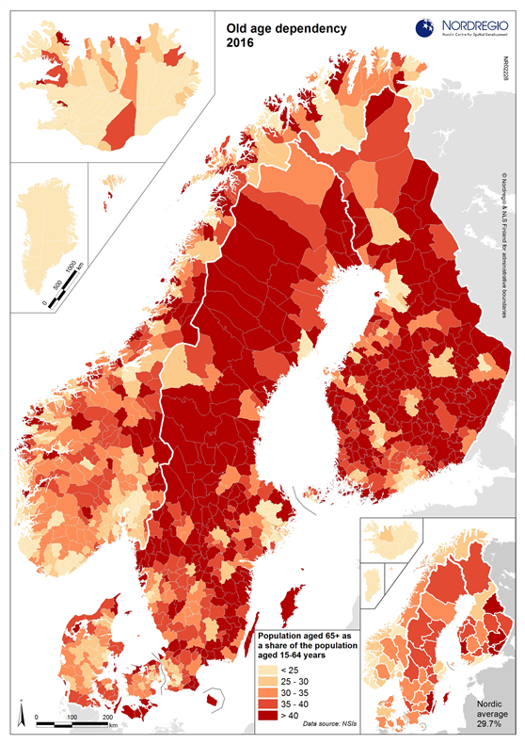
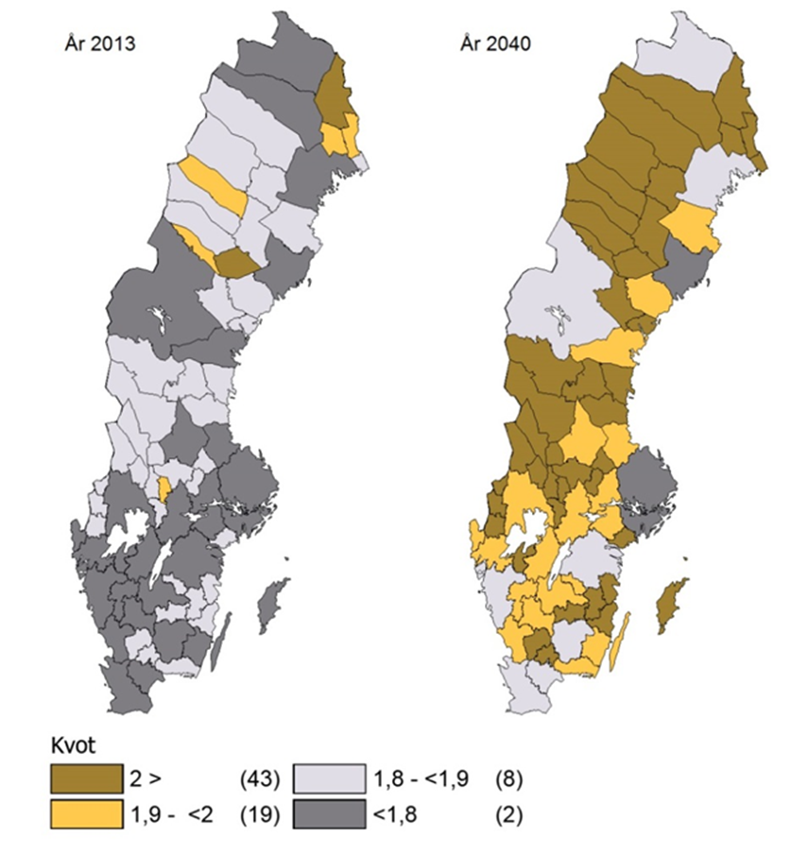
Demografiska förändringar
Andel befolkning 65+
i kommuner 2016
Ökande försörjningskvoter
(total bef / bef 20-64år)
Källa: LU2015 Bilaga.7

Slide 5
Tilltagande polarisering mellan kommuner
Antal kommuner per kommunstorlek 1974, 2013 och 2040
Befolkning | 1974, antal | 2013, antal | 2040, antal
–4 999 | 9 | 15 | 23
5 000–7 999 | 36 | 33 | 33
8 000–19 999 | 133 | 123 | 108
20 000–49 999 | 78 | 72 | 69
50 000–99 999 | 24 | 33 | 34
100 000 | 10 | 14 | 23
Summa | 290 | 290 | 290
Källa: SOU 2015:101, Långtidsutredningen, bilaga 7
Notes:
Många olika typer av åtgärder på bordet vars konsekvenser måste vägas mot varandra. Alla lösningar har sina för- och nackdelar.
Utökade möjligheter till avtalssamverkan (delbetänkande) ligger vid sidan av uppdraget som avser strukturella åtgärder.
Kommittén ska även väga åtgärdernas verkningsgrad mot kommunernas olika strukturella förutsättningar.
Sammantaget kan en kombination av åtgärder vara en framkomlig väg.

Slide 6
Stora och växande skillnader i förutsättningar
Från 2 500 inv i Bjurholm och Sorsele till 950 000 inv i Stockholm
Från över 19 000 km² i Kiruna till 9 km² i Sundbyberg
Från 39 procents tätortsgrad i Berg till 100 procent i flera Stockholmskommuner
Från 34 procent 65+ åringar i Borgholm och Pajala till 13 procent i Sundbyberg och Huddinge
Från över 74 200 kr/inv i kommunala nettokostnader i Vilhelmina till 33 900 kr/inv i Solna
Genomsnittlig köpeskilling för småhus, från 310 tkr i Ragunda och Åsele till över 10 Mkr i Danderyd och Lidingö
Notes:
Skillnaderna mellan landets kommuner växer
Framförallt urbaniseringen och en förändrad demografi medför att skillnaderna mellan landets kommuner växer. Leder till olika kapacitet att hantera såväl sitt uppdrag som utmaningarna.
Kommuner med stora respektive små befolkningsunderlag
I den minsta kommunen, Bjurholm (2453), bor knappt 0,3 procent av Sveriges befolkning. I de 10 minsta kommunerna bor sammanlagt 31 285 personer, att jämföra med 2 855 044 personer i de 10 största.
Tät-, respektive glesbefolkade kommuner
Förutsättningarna för kommunens möjligheter att organisera sin verksamhet påverkas i stor utsträckning av kommunens geografi. Flertalet kommuner har förutom en liten befolkning även en stor geografisk yta.
Skillnader i demografisk sammansättning
Skillnader i demografisk sammansättning och åldersstruktur resulterar i högre tryck på olika delar av kommunens välfärdsverksamhet.
Kommunsektorn är långt ifrån homogen och det är viktigt att alla dessa varierande förutsättningar tas i beaktan i utredningen

Slide 7
Två huvudutmaningar
Minskande och åldrande befolkning ger bristande kapacitet i mindre kommuner
Urbanisering och vidgade funktionella regioner innebär att kommunindelningen inte svarar mot ett funktionellt regionperspektiv
Notes:
Många olika typer av åtgärder på bordet vars konsekvenser måste vägas mot varandra. Alla lösningar har sina för- och nackdelar.
Utökade möjligheter till avtalssamverkan (delbetänkande) ligger vid sidan av uppdraget som avser strukturella åtgärder.
Kommittén ska även väga åtgärdernas verkningsgrad mot kommunernas olika strukturella förutsättningar.
Sammantaget kan en kombination av åtgärder vara en framkomlig väg.

Slide 8
Specifika kommunala utmaningar som växer i styrka
Svag ekonomi pga. demografi och ökade krav
Personal och kompetensförsörjning
Etablering och integration av nyanlända
Kommunernas investeringsbehov
Växande anspråk på service
Klimatförändring
Notes:
Både idag och framöver har man kunnat identifiera ett antal utmaningar till följd av samhällsutvecklingen.
Urbanisering
Inte minst urbaniseringstrenden. Idag bor mer än hälften av Sveriges befolkning i de tre storstadslänen Skåne, Stockholm och Västra Götaland. Närmare hälften av kommunerna har tappat i befolkning sedan kommunreformen på 70-talet. Urbaniseringstrenden är stark och sker inte bara till de största städerna i landet utan även till de största orterna inom länen – och centralisering inom kommunerna.
Demografi
Demografin förändras, delvis som res. av att medellivslängden fortsätter att stiga, antalet äldre ökar, samtidigt som många i offentlig sektor går i pension = behoven i välfärden stiger. Dessutom flyttar en högre andel av de yngre till större städer, vilket gör att de äldre blir kvar i de mindre kommunerna. Den demografiska utvecklingen leder till att allt färre behöver försörja allt fler. Försörjningskvoten stiger generellt sett i alla kommuner, men utvecklingen är särskilt dramatisk i de kommuner som också tappar i befolkning.
Personal- och kompetensförsörjning
Personal- och kompetensförsörjningen är en av de mest påtagliga utmaningarna för alla kommuner. Arbetskraftsbristen väntas öka inom såväl privat som offentlig sektor i en majoritet av landets kommuner.
Etablering och integration av nyanlända
Integrationen av nyanlända ett omfattande och långsiktigt arbete.
Växande anspråk på offentlig service
Generellt sett går det att se växande krav på den offentliga servicen. Det hänger ihop både med den teknologiska utvecklingen och att när vi generellt höjer vårt välstånd kommer också människors efterfrågan att öka – inte bara på privata tjänster, utan också på de offentliga.
Växande arbetsmarknadsregioner till följd av ökad rörlighet
Människor rör sig över betydligt större ytor idag än tidigare. Arbetspendlingen över både kommun- och länsgränser är omfattande. Den ökande pendlingen medför nya utmaningar för planeringen av infrastruktur och kollektivtrafik över kommungränser och olika typer av samverkan.
Andra utmaningar
Därtill står kommunerna att hantera en förändrad näringslivsstruktur, klimatförändringar samt krav på digitalisering, våldsbejakande extremism.

Slide 9
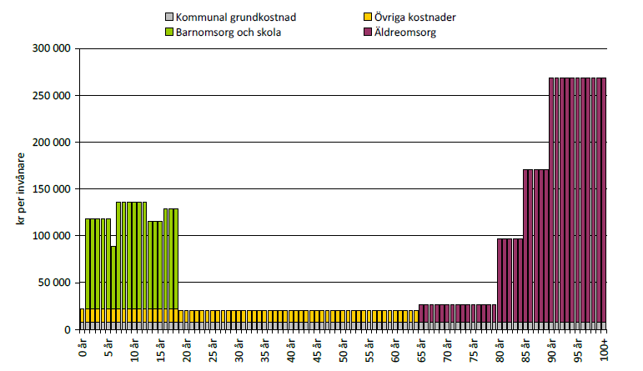
Demografi och kommunala kostnader
Källa: SOU 2011:39

Slide 10
Procentuell förändring av antalet personer under perioden 2017-2026, efter län.
Notes:
Befolkningssammansättningen skiljer sig mellan olika delar av landet redan idag. Även utvecklingen framåt ser olika ut.
Den här bilden visar hur antalet unga (0-19 år), antalet i arbetsför ålder 20-67 år samt antalet över 80 åt förändras per län fram till år 2026.
I Stockholm ökar antalet i arbetsför ålder med12-13 % medan antalet minskar i 8 län.
Ökningen av andelen över 80 år varierar mellan knappt 30 och drygt 50 % i olika län under perioden
Det innebär att rekryteringsutmaningen är olika stor i olika delar av landet.

Slide 11
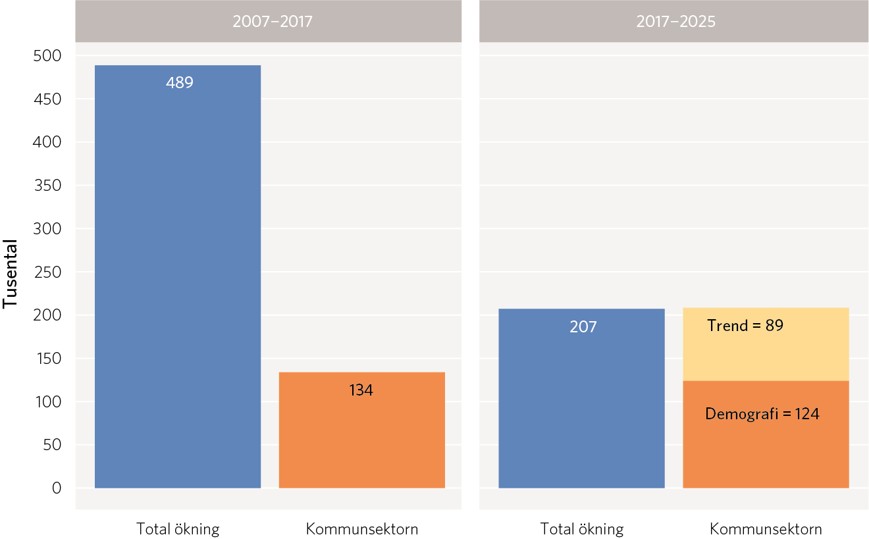
Förändring av antal sysselsatta totalt samt i kommunsektorn, exklusive respektive inklusive trend
Tusental personer

Slide 12
Centrala begrepp och frågor att hantera
Kommunalt självstyre och demokrati – generellt samt kopplat till förslag, politisk representation
Kommunal kapacitet – mer resurser, höjd effektivitet, färre (eller fler) uppgifter, anpassning till funktionell region
Bärkraft och utvecklingskraft – strategisk förmåga
Kort resp lång sikt – dagens utmaningar, men också beredskap för eventuella strukturreformer
Notes:
Både idag och framöver har man kunnat identifiera ett antal utmaningar till följd av samhällsutvecklingen.
Urbanisering
Inte minst urbaniseringstrenden. Idag bor mer än hälften av Sveriges befolkning i de tre storstadslänen Skåne, Stockholm och Västra Götaland. Närmare hälften av kommunerna har tappat i befolkning sedan kommunreformen på 70-talet. Urbaniseringstrenden är stark och sker inte bara till de största städerna i landet utan även till de största orterna inom länen – och centralisering inom kommunerna.
Demografi
Demografin förändras, delvis som res. av att medellivslängden fortsätter att stiga, antalet äldre ökar, samtidigt som många i offentlig sektor går i pension = behoven i välfärden stiger. Dessutom flyttar en högre andel av de yngre till större städer, vilket gör att de äldre blir kvar i de mindre kommunerna. Den demografiska utvecklingen leder till att allt färre behöver försörja allt fler. Försörjningskvoten stiger generellt sett i alla kommuner, men utvecklingen är särskilt dramatisk i de kommuner som också tappar i befolkning.
Personal- och kompetensförsörjning
Personal- och kompetensförsörjningen är en av de mest påtagliga utmaningarna för alla kommuner. Arbetskraftsbristen väntas öka inom såväl privat som offentlig sektor i en majoritet av landets kommuner.
Etablering och integration av nyanlända
Integrationen av nyanlända ett omfattande och långsiktigt arbete.
Växande anspråk på offentlig service
Generellt sett går det att se växande krav på den offentliga servicen. Det hänger ihop både med den teknologiska utvecklingen och att när vi generellt höjer vårt välstånd kommer också människors efterfrågan att öka – inte bara på privata tjänster, utan också på de offentliga.
Växande arbetsmarknadsregioner till följd av ökad rörlighet
Människor rör sig över betydligt större ytor idag än tidigare. Arbetspendlingen över både kommun- och länsgränser är omfattande. Den ökande pendlingen medför nya utmaningar för planeringen av infrastruktur och kollektivtrafik över kommungränser och olika typer av samverkan.
Andra utmaningar
Därtill står kommunerna att hantera en förändrad näringslivsstruktur, klimatförändringar samt krav på digitalisering, våldsbejakande extremism.

Slide 13
Kommittén ska analysera olika strukturella åtgärder:
Kommunal samverkan
Kommunsammanläggningar
Generell förändring av uppgifter
Asymmetrisk ansvarsfördelning
Andra tänkbara åtgärder (t ex digitalisering)
- En kombination av åtgärder kan vara en framkomlig väg
- Försöksverksamhet kan föreslås
Utökade möjligheter till avtalssamverkan (delbetänkande)
Notes:
Många olika typer av åtgärder på bordet vars konsekvenser måste vägas mot varandra. Alla lösningar har sina för- och nackdelar.
Utökade möjligheter till avtalssamverkan (delbetänkande) ligger vid sidan av uppdraget som avser strukturella åtgärder.
Kommittén ska även väga åtgärdernas verkningsgrad mot kommunernas olika strukturella förutsättningar.
Sammantaget kan en kombination av åtgärder vara en framkomlig väg.

Slide 14
Samverkan mellan kommuner

Slide 15

Delbetänkande 2017-10-17
En generell rätt till kommunal avtalssamverkan
Lagändring (KL) 2018-07-01

Slide 16
Kommunal avtalssamverkan
En generell rätt för kommuner och landsting att med stöd av avtal utföra uppgifter åt varandra införs i kommunallagen.
Undantag från lokaliseringsprincipen (för utförarkommunen).
Sammanhängande rätt till extern delegation av beslutanderätt.
Förtydligande av styrelsens uppsiktsplikt.
Årlig rapporteringsskyldighet för styrelsen till fullmäktige.
Förhållandet till LOU måste bedömas i enskilda fall.

Slide 17
Tillit och tidsperspektiv viktigt i all samverkan
En effektiv samverkan förutsätter att alla parter har något att vinna på den, kan vara svårt med små och stora kommuner
Ju fler kommuner, desto större komplexitet i samverkan
Det tar tid att bygga förtroende och tillit i en samverkanskonstellation, men…
Med tiden kan också slitningar mellan de samverkande parterna uppstå, t.ex. genom ändrade politiska eller ekonomiska förhållanden i kommunerna
Notes:
Många olika typer av åtgärder på bordet vars konsekvenser måste vägas mot varandra. Alla lösningar har sina för- och nackdelar.
Utökade möjligheter till avtalssamverkan (delbetänkande) ligger vid sidan av uppdraget som avser strukturella åtgärder.
Kommittén ska även väga åtgärdernas verkningsgrad mot kommunernas olika strukturella förutsättningar.
Sammantaget kan en kombination av åtgärder vara en framkomlig väg.

Slide 18
Frivilliga kommunsamman-läggningar

Slide 19
Är det dags för kommunsammanläggning?
Vid 1974 års kommunreform ansågs 8 000 inv vara kritisk gräns för att bedriva effektiv verksamhet
Kommunreformsutredningar i Danmark, Norge och Finland pekar på minst 20 000 inv som önskvärt för effektiv verksamhet
År 2040 beräknas vi ha 56 kommuner < 8 000 inv
(19 %) och 164 kommuner < 20 000 inv (56 %)

Slide 21
Finns det motiv för kommunsammanläggningar?
Förmodligen inga stora ekonomiska vinster att hämta hem genom sammanläggningar, men gleshet, bosättningsmönster och funktionella kopplingar spelar roll
Kapacitets- och kompetensmässiga argument finns dock sannolikt – robusthet
Ökad investeringsförmåga
Lokal identitet och maktrelationer regionalt spelar roll
Ger större ”utvecklingskraft”!
Notes:
Många olika typer av åtgärder på bordet vars konsekvenser måste vägas mot varandra. Alla lösningar har sina för- och nackdelar.
Utökade möjligheter till avtalssamverkan (delbetänkande) ligger vid sidan av uppdraget som avser strukturella åtgärder.
Kommittén ska även väga åtgärdernas verkningsgrad mot kommunernas olika strukturella förutsättningar.
Sammantaget kan en kombination av åtgärder vara en framkomlig väg.

Slide 22
Förändring av kommunernas uppgifter – generellt eller asymmetriskt

Slide 23
Verksamheter har olika territoriell logik – lokalt, regionalt, nationellt:
Arbetsmarknadspolitiken
Gymnasieskolan
Räddningstjänsten
Fysisk planering / bostadsplanering
Kollektivtrafiken
Sjukvården
Etc…
Bör ansvaret ändras, generellt eller asymmetriskt?
Notes:
Många olika typer av åtgärder på bordet vars konsekvenser måste vägas mot varandra. Alla lösningar har sina för- och nackdelar.
Utökade möjligheter till avtalssamverkan (delbetänkande) ligger vid sidan av uppdraget som avser strukturella åtgärder.
Kommittén ska även väga åtgärdernas verkningsgrad mot kommunernas olika strukturella förutsättningar.
Sammantaget kan en kombination av åtgärder vara en framkomlig väg.

Slide 24
Andra tänkbara åtgärder, t.ex.
- Digitalisering
- Systematiskt lärande

Slide 25

Den digitaliserade kommunen
Vad är en digitaliserad kommun (idag)?
Hur skulle den kunna se ut i framtiden?
Hur ser vägen dit ut?
Vilka är fallgroparna?
Vilka stödstrukturer skulle behövas för att hjälpa kommuner av olika karaktär (stora, små, etc) i ett digitaliseringsarbete?
Fördjupningsstudie från Institutet för Framtidsstudier, december 2018.
Notes:
Många olika typer av åtgärder på bordet vars konsekvenser måste vägas mot varandra. Alla lösningar har sina för- och nackdelar.
Utökade möjligheter till avtalssamverkan (delbetänkande) ligger vid sidan av uppdraget som avser strukturella åtgärder.
Kommittén ska även väga åtgärdernas verkningsgrad mot kommunernas olika strukturella förutsättningar.
Sammantaget kan en kombination av åtgärder vara en framkomlig väg.

Slide 26
Systematiskt lärande
Lär av varandra och genom goda exempel
Samverkan för lärande
Kommunala intresseorganisationer
SKL
Tematiskt inriktade lab-miljöer?
Notes:
Många olika typer av åtgärder på bordet vars konsekvenser måste vägas mot varandra. Alla lösningar har sina för- och nackdelar.
Utökade möjligheter till avtalssamverkan (delbetänkande) ligger vid sidan av uppdraget som avser strukturella åtgärder.
Kommittén ska även väga åtgärdernas verkningsgrad mot kommunernas olika strukturella förutsättningar.
Sammantaget kan en kombination av åtgärder vara en framkomlig väg.

Slide 27
Utredningens förslag

Slide 28
Några frågor under diskussion
Statens ansvar – stöd till svaga kommuner
Kompetensförsörjning – utbud, matchning, flexibilitet
Ökad digitalisering – kompetensstöd, standardisering
Ökad samverkan eller frivillig sammanläggning – processtöd och incitament
Krav på samverkan region - kommun. Vilka frågor?
Strategi för nödvändiga reformer på lång sikt
Kommunförsök – i så fall om vad?
Notes:
Både idag och framöver har man kunnat identifiera ett antal utmaningar till följd av samhällsutvecklingen.
Urbanisering
Inte minst urbaniseringstrenden. Idag bor mer än hälften av Sveriges befolkning i de tre storstadslänen Skåne, Stockholm och Västra Götaland. Närmare hälften av kommunerna har tappat i befolkning sedan kommunreformen på 70-talet. Urbaniseringstrenden är stark och sker inte bara till de största städerna i landet utan även till de största orterna inom länen – och centralisering inom kommunerna.
Demografi
Demografin förändras, delvis som res. av att medellivslängden fortsätter att stiga, antalet äldre ökar, samtidigt som många i offentlig sektor går i pension = behoven i välfärden stiger. Dessutom flyttar en högre andel av de yngre till större städer, vilket gör att de äldre blir kvar i de mindre kommunerna. Den demografiska utvecklingen leder till att allt färre behöver försörja allt fler. Försörjningskvoten stiger generellt sett i alla kommuner, men utvecklingen är särskilt dramatisk i de kommuner som också tappar i befolkning.
Personal- och kompetensförsörjning
Personal- och kompetensförsörjningen är en av de mest påtagliga utmaningarna för alla kommuner. Arbetskraftsbristen väntas öka inom såväl privat som offentlig sektor i en majoritet av landets kommuner.
Etablering och integration av nyanlända
Integrationen av nyanlända ett omfattande och långsiktigt arbete.
Växande anspråk på offentlig service
Generellt sett går det att se växande krav på den offentliga servicen. Det hänger ihop både med den teknologiska utvecklingen och att när vi generellt höjer vårt välstånd kommer också människors efterfrågan att öka – inte bara på privata tjänster, utan också på de offentliga.
Växande arbetsmarknadsregioner till följd av ökad rörlighet
Människor rör sig över betydligt större ytor idag än tidigare. Arbetspendlingen över både kommun- och länsgränser är omfattande. Den ökande pendlingen medför nya utmaningar för planeringen av infrastruktur och kollektivtrafik över kommungränser och olika typer av samverkan.
Andra utmaningar
Därtill står kommunerna att hantera en förändrad näringslivsstruktur, klimatförändringar samt krav på digitalisering, våldsbejakande extremism.

Slide 29






Det är vår framtid det gäller!
vaggeryd.se
pajala.se
skara.se
kiruna.se
tingsryd.se
malmo.se
sverker.lindblad@regeringskansliet.se www.sou.gov.se/kommunutredningen
Notes:
Vissa åtgärder kan kräva ett bättre beslutsunderlag och kan behöva föresgås av försöksverksamhet.
Ska inte lägga förslag som syftar till verksamhetsutveckling. Tanken är att ta ett helhetsgrepp över kommunernas samlade åtaganden för att stärka kapaciteten för kommunerna att själva hantera dem. Det är viktigt att påtala att den decentraliserade modellen innebär att det är kommunerna som har aktörskapet, utredningen handlar om att stärka kapaciteten för att kommunerna ska kunna bibehålla det.
Detta handlar om strukturella åtgärder – åtgärder som handlar om kommunernas grundläggande struktur och hur de kan ges bästa möjliga förutsättningar för att kunna hantera det samlade uppdraget och möta framtida utmaningar. Finansieringen är en annan fråga och måste hanteras i särskild form.

